Slide 1
СЕРВИСНАЯ ПАРТНЕРСКАЯ ПРОГРАММА
УСЛОВИЯ И ОСНОВНЫЕ ПРЕИМУЩЕСТВА

Slide 2
1
ЦЕЛИ И УСЛОВИЯ СЕРВИСНОЙ ПАРТНЕРСКОЙ ПРОГРАММЫ.

Slide 3
Почему мы развиваем Сервисную Партнерскую Сеть:
Расширение географического присутствия
Быстрое реагирование на потребности клиентов
Выстраивание долгосрочных партнерских отношений
Увеличение продаж

Slide 4
Преимущества Сервисной Партнерской Программы Электрощит Самара:
Узнаваемость
и бренд
Мультиканальная
поддержка
Маркетинговое
сопровождение
Выгодные
коммерческие условия
Электрощит Самара компания с 77-летней историей и безупречной репутацией
Коммерческая и техническая поддержка на всех этапах сотрудничества
Сертификаты, актуальный прайс, каталоги, обучение
Прозрачная коммерческая политика и условия продаж
Notes:
Цели для партнеров(тех поддержка, выгодные условия, маркетинговые инструменты, сертификаты, узнаваемость и бренд)

Slide 5
Мощная маркетинговая поддержка
Получите доступ к ресурсам, которые позволят вам профессионально представить свое предложение
Инструменты партнерской программы
Инструменты для продаж
Мы упростим поддержание актуальности вашего предложения за счет частых объявлений об обновлении продукции и создания библиотеки продаж
Мы заинтересованы во взаимовыгодном сотрудничестве с нашей сетью Сервисных
Партнеров, именно поэтому мы предлагаем эффективные инструменты для стимулирования
роста Вашего бизнеса.
Сертификация и обучение
Наше обучение ориентировано на специфические потребности вашего бизнеса и помогает Вам понимать проблемы клиентов и способы использования продуктов и решений Электрощит-Самара для удовлетворения их потребностей

Slide 6
Типы партнерства:
Ретрофит Партнер – компания, основной бизнес, которой – предоставление услуг по модернизации оборудования 6/10/35 кВ конечному клиенту, с использованием ретрофит комплектов Электрощит Самара
Сервисный Партнер – самостоятельное юридическое лицо, авторизованное компанией Электрощит Самара для выполнения работ и услуг (ПНР, монтаж/досборка, другое).
Ретрофит Партнер
Сервисный Партнер
Прямые отношения с клиентами и конечными пользователями и влияние на их решение о покупке
Штат квалифицированных специалистов (согласно квалификационной Анкете), имеющие допуск к работам с соответствующим напряжением
Коммерческое соглашение с указанием предполагаемого годового объем закупок
Для статуса «Авторизованный партнер по услугам» – обязательная аттестация экспертом Электрощит Самара
Имеют доступ к большой установочной базе клиента
Предпочтение - региональным/местным партнерам
Опыт проведения ЭМР/ПНР работ > 3 лет
Рамочное соглашение о сотрудничестве
Активные промоутеры Электрощит Самара: услуги оборудования
Notes:
Коммрческая политика по работе с сервисными партнерами предусматривает возможность индивидуальной поддержки партнера.
Нашими основными партнерами являются те, кто имеет прямые отношения с конечными пользователями и может повлиять на их решения о покупке, либо потому, что они продали продукцию в первую очередь (реселлер ИТ, сборщик панелей, подрядчик, OEM), и/или потому, что они управляют жизненным циклом активов (FM, специализированные сервисные компании).
Услуги - это бизнес с высокой добавленной стоимостью, мы стремимся к качеству, а не к количеству для наших партнеров. Мы хотим сосредоточиться на немногих партнерах, которые имеют доступ к достаточно большой установочной базе, чтобы убедиться, что они будут видеть ценность инвестиций в перепродажу услуг - а в некоторых случаях и доставку возможностей. Они смогут сохранить свой опыт, а мы получим больше знаний и потенциала роста IB. Региональным/локальным партнерам отдается предпочтение перед крупными/многонациональными партнерами, которые часто являются конкурентами ГП.
Стремление к росту требует сосредоточения усилий на продвижении наших услуг, ограничивая вмешательство со стороны других поставщиков: наши партнеры должны выступать в качестве активных промоутеров SE-услуг, а не просто реагировать на запросы конечных пользователей. Они должны быть готовы инвестировать вместе с SE, и SE вознаградит их за это.

Slide 7
Данная партнерская программа применяется к следующему оборудованию Электрощит-Самара:
ТАРИФНЫЕ** Комплекты:
Ретрофит комплекты:
ЗИП комплекты:
с выключателем 6/10 кВ ВВУ и КА (комплект адаптации) / ВЭ (выкатной элемент)*;
для трансформаторов ТМГ;
для выключателей ВНА;
с выключателем 6/10 кВ ВВМ и КА (комплект адаптации) / ВЭ (выкатной элемент)*;
для выключателей ВВУ ;
с выключателем 35 кВ ВВН на металлоконструкции
для разъединителей РГП,
РН, РНП;
* Выкатной элемент и/или комплект адаптации поставляется только в комплекте с ВВ
**Если стандартное предложение для данного типа ячейки не разработано, Мы изготовим индивидуальное конфигурируемое решение исходя из Ваших потребностей
Notes:
Тарифный Ретрофит-комплект – группа продуктов, для которой заранее определена цена (тариф). Согласно данной политики к тарифной продукции применяются различные уровни скидок (см. далее). Список тарифов закрепляется в информационной базе Электрощит Самара. Изменение тарифа производится при изменении рыночной ситуации или для оптимизации загрузки завода с учетом внутренней политики Электрощит Самара.
Конфигурируемый Ретрофит-комплект – группа продуктов, для которой цена определяется для каждого возможного составляющего компонента конфигурации.

Slide 8
Система скидок
Статус сервисного партнера | Обязательный годовой объем* | Сертификат Сервисного Партнера | Базовые скидки |  | Программы поддержки производителя
 |  |  | Ретрофит Комплект | ЗИП Комплекты
Ретрофит партнер | Да | Да | 35 | 35 | Да
Авторизованный сервисный партнер | Нет | Да | 35 | 35 | Да
Дилер | Нет | Нет | 30 | 30 | Нет
Зарегистрированный сервисный партнер | Нет | Нет | 20 | 20 | Нет
* По Ретрофит Комплектам и ЗИП комплектам

Slide 9
2
РЕТРОФИТ, МОДЕРНИЗАЦИЯ И ЗИП
ПРЕИМУЩЕСТВА.

Slide 10
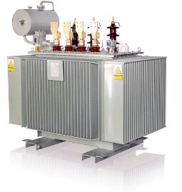
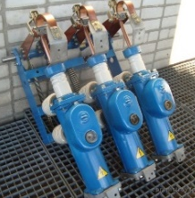
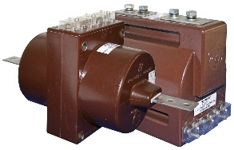
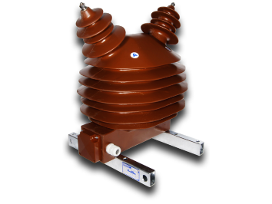
Причины отказов электрооборудования
Износ электрооборудования по отраслям легкой и тяжелой промышленности в среднем достиг 60 – 80%
Темпы нарастания изношенного электрооборудования составляют 2 – 6% в год от общего кол-ва.
Силовой трансформатор
Масляный выключатель
Измерительный трансформатор тока
Измерительный трансформатор напряжения
Иное оборудование
22 %
Причины сбоев в работе технологического оборудования
57 %
8 %
8 %
8 %
Notes:
2 потом 1

Slide 11
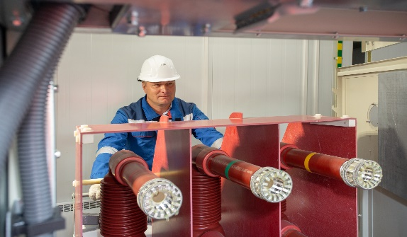
РЕТРОФИТ - модернизация, предусматривающая добавление новой технологии или её свойств к более старым системам или устройствам
Быстрая окупаемость инвестиций
Минимальные затраты
Уверенность и безопасность
+
+
Продлите срок службы существующего оборудования и сократите время простоя
Возможность провести замену ключевых компонентов без капитальных затрат
Позволяет повысить общий уровень безопасности персонала и оборудования.
Notes:
2 потом 1

Slide 12
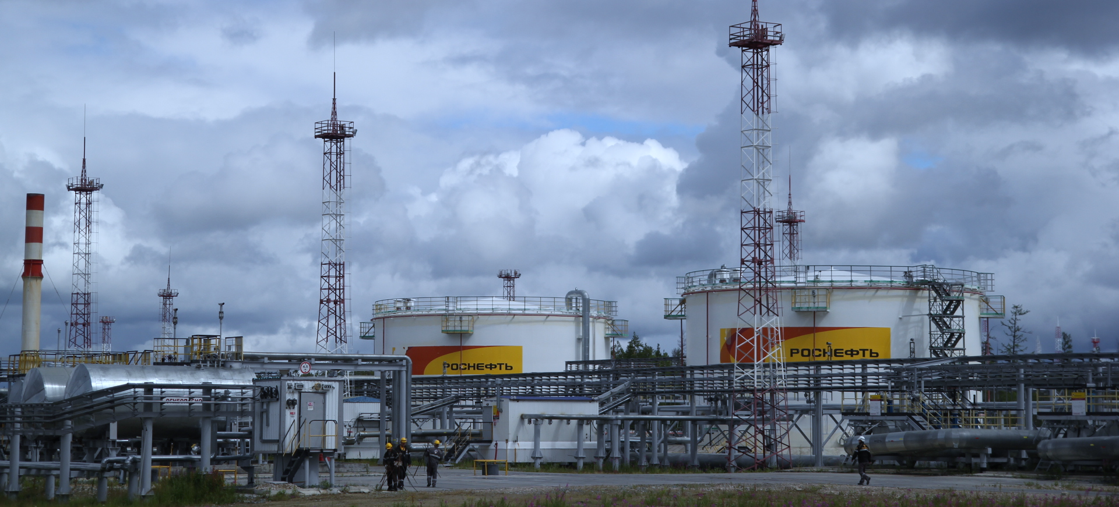
Когда необходима модернизация?
Затраты на техническое обслуживание
Ретрофит-решения Электрощит Самара гарантируют экономию на оборудовании и снижение затрат, обусловленных остановкой технологического процесса.
Время предпринимать действия для снижения затрат на техническое обслуживание
Без модернизации
С модернизацией
Срок службы продукта
Начало выпуска продукта
Конец продаж продукта
Частичное прекращение производства запасных частей
Полное прекращение производства запасных частей
Notes:
Планирование проведения модернизации электрической сети зависит от нескольких факторов, включающих в себя текущее состояние оборудования и будущие потребности установки. Однако, ключевым фактором обычно являются затраты на техническое обслуживание, которые склонны к значительному увеличению, при этом наличие запасных частей снижается. В таких обстоятельствах решения Электрощит Самара позволят вам не только снизить операционные затраты, но также увеличить срок службы вашей установки.

Slide 13
Более быстрая и экономичная модернизация
Полная замена устройства
Ретрофит-решения
От 2 до 6 дней Без изменения маршрута нагрузки, большое время простоя
Модернизация
устройства в течении согласованного периода отключения
Экономия 30‒70 %
В 1,2‒1,7 раза больше
Без сохранения жизнеспособных компонентов
Повторное использование имеющейся рамы
В 3‒4 раза больше
Новые или дополнительные кабели,
строительные работы
Отсутствие повторной прокладки кабеля и проведения монтажных работ
Затраты
Затраты на проведение работ на объекте
Затраты на материалы
Издержки из-за простоев
Снижение расходов
Notes:
2 потом 1

Slide 14
ЭЛЕКТРОЩИТ САМАРА —
ЭТО КОМПЛЕКСНЫЙ ПОДХОД К РЕШЕНИЮ ЛЮБЫХ ЗАДАЧ:
1
4
РЕТРОФИТ КРУ 6/10 кВ
ПЕРЕХОДНЫЕ ЯЧЕЙКИ 6/10 кВ
Инженеры компании проектируют массовые и индивидуальные решения любой сложности для достижения различных целей в любых погодных условиях.
Расширение парка электротехнического оборудования путем добавления нового оборудования посредством переходной ячейки
2
5
РЕТРОФИТ КСО 6/10 кВ
РЕШЕНИЯ ДЛЯ МОНИТОРИНГА
Наш многолетний опыт работы позволяет масштабировать производство и производить оборудование в установленные сроки. Также мы самостоятельно осуществляем логистику оборудования, что сокращает время поставки.
Технологии интернета вещей для оборудования среднего напряжения помогут вам повысить безопасность и время безотказной работы благодаря датчикам мониторинга за счет наглядной и доступной информации о состоянии оборудования, передаваемой в режиме реального времени.
3
6
РЕТРОФИТ ОРУ 35 кВ
РЕТРОФИТ РЕЛЕЙНОЙ ЗАЩИТЫ
Своевременное обслуживание техники специалистами компании значительно увеличивает срок службы и бесперебойность работы. Для всего оборудования СЭЩ у нас есть регламент обслуживания и специалисты сервисного направления.
Notes:
2 потом 1

Slide 15
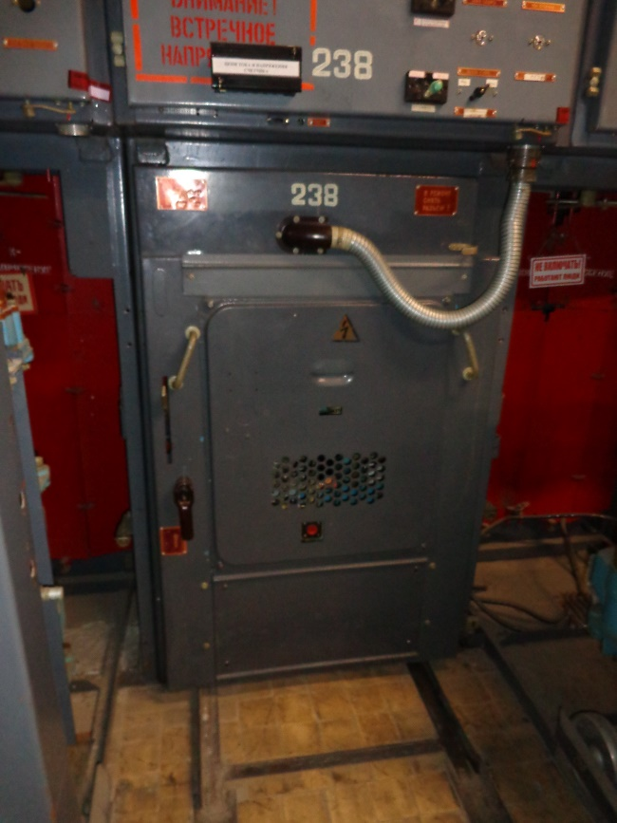
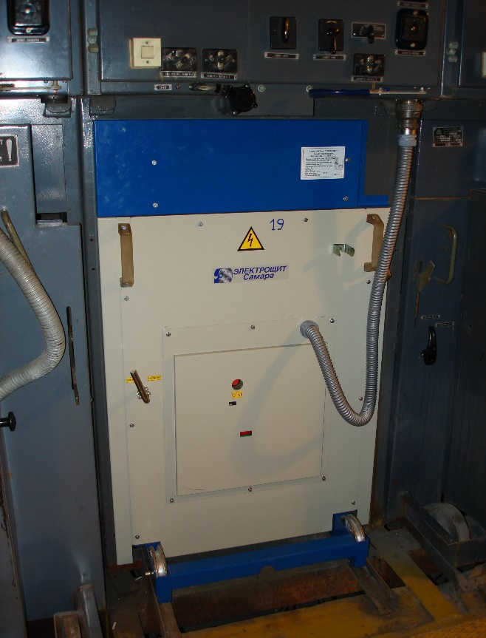
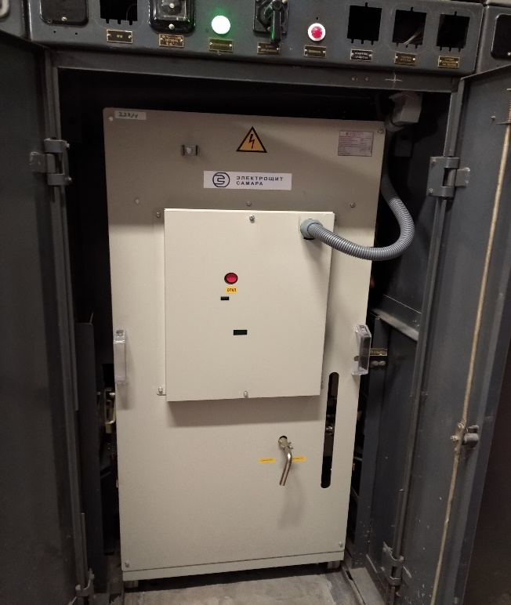
Модернизация и Ретрофит
Потребности клиента:
Продлить срок службы оборудования
Быстрая и надежная замена устаревших компонентов
К-XII до реконструкции
ВВМ-СЭЩ после реконструкции
Мы предлагаем:
Продлить срок службы существующего оборудования и сократить время простоя
Провести замену ключевых компонентов без капитальных затрат
Возможность реконструкции «под ключ»
Возможность поэтапной замены
Масляный выключатель ШВМЭ (3150А) до реконструкции
КА с ВВУ для ШВМЭ (3150А) после реконструкции

Slide 16
ВВУ-СЭЩ 10-35 кВ
Широкая линейка
Богатый функционал
Коммутация без опер. тока
Два типа привода

Slide 17
ВВМ-СЭЩ 10 кВ
Малогабаритный
Надежная магнитная защелка
Уникальная конструкция полюса
Многофункциональный блок
Ручной генератор
БАВР

Slide 18
ВВН-СЭЩ 35 кВ
Увеличенная внутренняя изоляция
Эпоксидные и силиконовые полюса
Богатый функционал
Коммутация без опер. тока

Slide 19
ЗИП комплекты —
ЭТО СОКРАЩЕНИЕ ВРЕМЕНИ ПРОСТОЯ В ПЕРИОД ЭКСПЛУАТАЦИИ:
1
4
ЗИП КРУ 6/10 кВ
ЗИП РАЗЪЕДИНИТЕЛЕЙ 35/110/220 кВ
Сформированные комплекты запасных частей, рекомендованные Электрощит Самара, помогут возвратить оборудование в эксплуатацию в кратчайшие сроки.
Мы стремимся поддерживать установленный парк нашего оборудования, предлагая широкий ассортимент запасных частей.
2
ЗИП КСО 6/10 кВ
5
ЗИП ВАКУУМНЫХ ВЫКЛЮЧАТЕЛЕЙ 6/10 кВ
Мы поставляем оригинальные запасные части для выпускаемых и снятых с производства электрических установок, в том числе для устаревших моделей.
Оригинальные запасные части Электрощит Самара изготовлены по тем же высоким стандартам, что и оригинальное оборудование.
3
6
ЗИП СИЛОВЫХ ТРАНСФОРМАТОРОВ
ИНДИВИДУАЛЬНЫЕ КОМПЛЕКТЫ ЗИП
Поддержание вашей деятельности на местах является нашей первоочередной задачей. Это означает предоставление широкого ассортимента запасных частей для немедленной отправки в любую точку мира.
Составьте собственную политику закупок запасных частей с рекомендациями от Электрощит Самара
Notes:
2 потом 1

Slide 20
Запасные части
Потребности клиента
Сократить время простоя и перезапуска
Получить доступ к нужным деталям в нужное время
Наличие информации для ремонта оборудования в соответствующих условиях.
Мы предлагаем:
Оригинальные запасные части к серийно выпускаемой и снятой с производства продукции в течение всего периода эксплуатации оборудования
Идентификация запасных частей подлежащих к замене
Все запасные части изготавливаются на заводе-производителе
Notes:
Составьте собственную политику закупок запасных частей с рекомендациями от Электрощит Самара и возвращайте оборудование в эксплуатацию в кратчайшие сроки. Мы поставляем оригинальные запасные части для выпускаемых и снятых с производства электрических устройств, в том числе для устаревших моделей.

